Slide 1
GITLAB CI/CD - Introdução: O que um CI/CD?
Denilson Bonatti

Slide 2
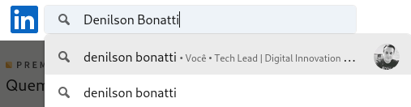
Mais sobre mim

Slide 3





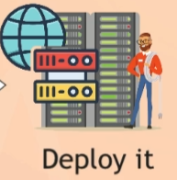
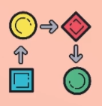

Ciclo de desenvolvimento de software
Lançamento Inicial
Ideia inicial
Funcionalidades
Codificação
Teste
Criação do executável
Lançamento
Melhorias
Novas Funcionalidades
Correções de erros (bugs)
Melhorar a performance

Slide 4
Versionamento
Versão 1.0
Versão 2.0
Codificação
Teste
Criação do executável
Codificação
Teste
Criação do executável
Versão 3.0
Codificação
Teste
Criação do executável

Slide 5
Versionamento
Pequenas Atualizações Menores (Patch)
1.4.2
Atualizações Importantes (major)
Atualizações Menores (minor)

Slide 6
Versionamento
1.0 -> Versão Inicial
1.1 -> Atualizações menores (adição de novas features)
1.1.1 -> Patch (correção de um pequeno bug)
1.2 -> Atualizações menores (melhoria de desempenho)
2.0 -> Atualização Importante (troca de layout)
2.0.1 -> Patch (correção na tradução)

Slide 7
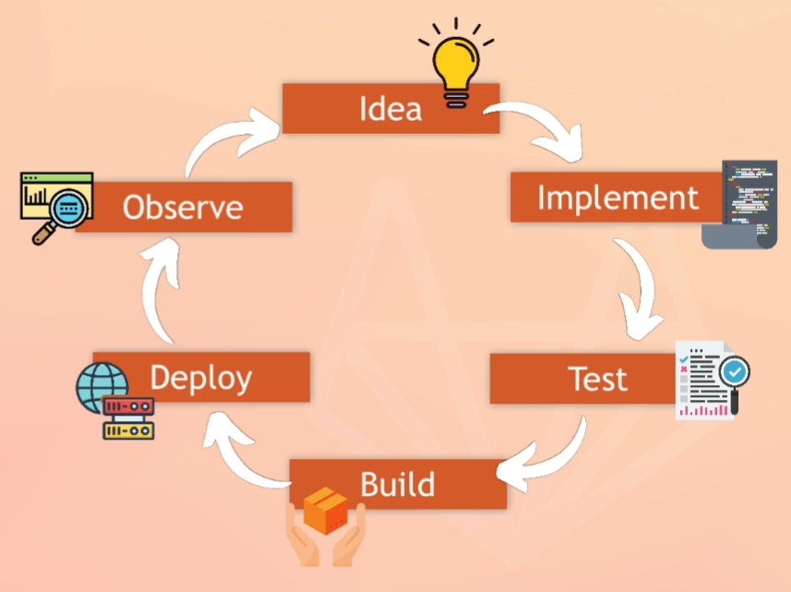
Ciclo de entrega de software

Slide 8
CI/CD é o coração do DevOps

Slide 9
O que é Deploy?
A implantação (Deploy) envolve mover o software de um ambiente controlado para outro. Um ambiente é um subconjunto de infraestrutura de TI usado para uma finalidade específica.
Fonte: ITL4

Slide 10
O que é Deploy?
Os ambientes mais comuns são:
Desenvolvimento (Dev) : É aqui que os desenvolvedores constroem o código.
Integração (Staging): Aqui, o novo código é combinado e validado para funcionar com o código existente. O papel do ambiente de staging é ser o mais próximo da realidade, ou seja, ele deve ser uma réplica perfeita do ambiente de produção.
Teste: É aqui que os testes funcionais e não funcionais são realizados no código mesclado para confirmar que ele atende aos requisitos da organização e do cliente.
Produção: É aqui que o software é disponibilizado aos usuários.
Fonte: ITL4

Slide 11
Integração contínua (CI)
A integração contínua é uma prática de desenvolvimento de software em que os desenvolvedores, com frequência, juntam suas alterações de código em um repositório central. Depois disso, criações e testes são executados. Os principais objetivos da integração contínua são encontrar e investigar erros mais rapidamente, melhorar a qualidade do software e reduzir o tempo necessário para validar e lançar novas atualizações de software.
Fonte: https://aws.amazon.com/pt/devops/what-is-devops/

Slide 12


Cada desenvolvedor trabalha com a sua própria cópia da aplicação
Alterações serão integradas (merged) na branch principal (Main)
Correção de Bugs
Feature - 1
Main
Dev Maria
Dev José

Slide 13
Cada desenvolvedor trabalha com a sua própria cópia da aplicação
Alterações serão integradas (merged) na branch principal (Main)
Correção de Bugs
Feature - 1
Main
Dev Maria
Dev José

Slide 14
Cada desenvolvedor trabalha com a sua própria cópia da aplicação
Alterações serão integradas (merged) na branch principal (Main)
Correção de Bugs
Feature - 1
Main
Dev Maria
Dev José

Slide 15
Entrega contínua (CD)
A entrega contínua é uma prática de desenvolvimento de software em que alterações de código são criadas, testadas e preparadas automaticamente para liberação para produção. Ela expande com base na integração contínua, pela implantação de todas as alterações de código em um ambiente de teste e/ou ambiente de produção, após o estágio de criação. Quando a integração contínua for implementada adequadamente, os desenvolvedores sempre terão um artefato de criação pronto para ser implantado, e que passou por um processo de teste padronizado.
Fonte: https://aws.amazon.com/pt/devops/what-is-devops/

